Slide 1
程序流程
从main函数开始
mem_init()初始化内存空间
从rep文件中读取数据，rep文件中的数据是测试数据，程序会根据rep文件里面的数据对内存空间进行开辟和释放
读取文件结束后调用correctness()函数，在correctness()函数中，程序会把从rep文件内读取到的要开辟的结点插入一个range链表中，把要释放的结点从range链表中删除加到garbage链表中

Slide 2
所谓垃圾
所谓垃圾，就是一段没有指针指向的堆区域

Slide 3
判断一个值是否为指针
C语言是一个弱类型语言，即不能判断一个变量到底保存的是一个整形还是一个地址
那么，垃圾回收器就会扫描每一个变量，通过其中值是否在dseg_lo和dseg_hi之间以及其中的值表示的地址是否在splay-tree中来判断是否为指针

Slide 4
如何得到寄存器and栈
#define GET_CALLEE_REGS(r) {\
_asm { lea eax,(r) }\
_asm { mov [eax],ebx }\
_asm { mov [eax+4],esi }\
_asm { mov [eax+8],edi }\
}
#define PGM_STACK_TOP(t) _asm {mov (t),ebp }

Slide 5
再说ebp
当第一个函数调用第二个函数的时候，会将第一个函数的ebp的地址存到第二个函数的ebp中
也就是如果知道第二个函数的ebp，那么可以通过*(int*)ebp来得到第一个函数ebp的地址

Slide 6
我们要做的
0.确定何时调用garbage_collect()
1.在栈、寄存器、全局变量中寻找根指针
2.标记通过根指针能够到达的节点
3.将所有未标记的节点压栈
4.从保存已分配内存的树中删除未标记的节点，将它们移到freelist中

Slide 7
0.确定何时调用garbage_collect()
当调用gc_malloc()分配内存时，会出现3种情况
1.当freelist里面list->size>=要分配的size时，返回freelist 中的空间，并将其加入保存已分配内存的splay-tree中
2.当list==NULL时，调用garbage_collect()回收垃圾，并将回收到的空间加入freelist
3.如果回收垃圾后freelist中仍没有足够的空间，那么调用mem_sbrk()扩大栈的内存

Slide 8
1.在栈、寄存器、全局变量中寻找根指针
1.寄存器：通过garbage_collect的形参*regs可以得到调用gc_malloc时ebx、esi、edi的值
2.栈：通过宏定义PGM_STACK_TOP得到当前ebp的值，ebp里面保存的是调用函数的ebp，这样可以一直向上访问到main()的栈空间
3.全局变量：通过解析自身的.exe文件的pe头获得程序载入地址和全局变量地址偏移量，进而得到全局变量地址

Slide 9
2.标记通过根指针能够到达的节点
1.寄存器：
for(i=0;i<3;i++)
{
temp=contains(regs[i],(Tree **)(dseg_lo+sizeof(long)));
alloc_tree=*(Tree **)(dseg_lo+sizeof(long))
if(temp)
{
temp->size|=0x01;//标记
}
}

Slide 10
2.栈：
for(i=0;*(int *)(top-4*(i+1))!=0xcccccccc;i++)
{
t=*(int *)(top-4*(i+1));
temp=contains(t,(Tree **)(dseg_lo+sizeof(long)));
alloc_tree=*(Tree **)(dseg_lo+sizeof(long));
if(temp)
{
temp->size|=0x1;
}
}

Slide 11
3.全局变量：
for(i=0;i<lenth;i+=4)
{
temp=contains(addr+i,(Tree **)(dseg_lo+sizeof(long)));
alloc_tree=*(Tree **)(dseg_lo+sizeof(long));
if(temp)
{
temp->size|=0x01;
}
}

Slide 12
确定全局变量地址
神马是pe文件头：
在操作系统中，执行的代码在载入内存之前，是以文件的方式存放在磁盘中。为了灵活的使用代码，在代码之前增加 一个文件头，在文件头中包括各种数据，文件入口，重定位表等信息。操作系统根据给定的信息，将部分代码载入内存，初始化必要数据后，最后从指定位置开始执行。

Slide 13
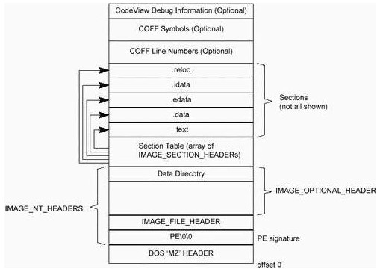
Pe结构

Slide 14
我们需要知道的
.data里面保存着全局变量的载入地址偏移
和给全局变量分配的内存空间
程序全局变量地址=程序载入地址+全局变量偏移

Slide 15
寻找.data
.data保存在sections里面，
而通过NT_Header中的FileHeader可以确定sections的位置，
通过DOS_Header中的e_lfanew变量可以得到NT_Header的地址

Slide 16
代码分析
void get_global_adress(int *addr,int *length)
IMAGE_DOS_HEADER dosHeader;
IMAGE_NT_HEADERS ntHeader;
IMAGE_SECTION_HEADER mySectionHeader;
FILE *p;

Slide 17
p = fopen(cur_path,"r"); fread(&dosHeader,sizeof(dosHeader),1,p);
fseek(p,dosHeader.e_lfanew,SEEK_SET); fread(&ntHeader,sizeof(ntHeader),1,p);

Slide 18
for(i=0;i<ntHeader.FileHeader.NumberOfSections;i++)
{
fread(&mySectionHeader,sizeof(mySectionHeader),1,p);
if(strcmp((char*)mySectionHeader.Name,".data")==0)
{
*addr=mySectionHeader.VirtualAddress+0x00400000;
*length=mySectionHeader.SizeOfRawData;
}
}

